Slide 1
Презентация на тему: ПИЩЕВАРИТЕЛЬНАЯ СИСТЕМА

Slide 2
Строение пищеварительная система

Slide 3
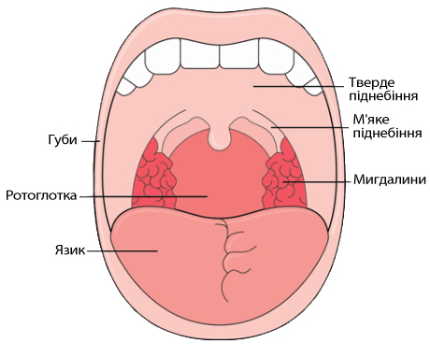
Ротовая полость
Ротовая полость — телесное отверстие у животных и человека, через которое принимается пища и осуществляется дыхание. Внешне рот может иметь различную форму. В ротовой полости происходит механическое измельчение и обработк В ротовой полости происходит механическое измельчение и обработка пищи ферментами слюнных железпищи ферментами слюнных желез.

Slide 4
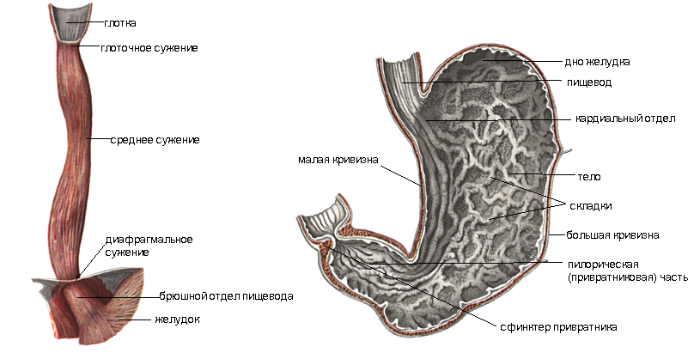
Пищевод
Пищевод — часть пищеварительного тракта. Представляет собой сплющенную в переднезаднем направлении полую мышечную трубку, по которой пища из глотки поступает в желудок. Моторная функция пищевода обеспечивает быстрое продвижение проглоченного пищевого комка в желудок без перемешивания и толчков. Пищевод взрослого человека имеет длину 25—30 см. Координируются функции пищевода произвольными и непроизвольными механизма

Slide 5
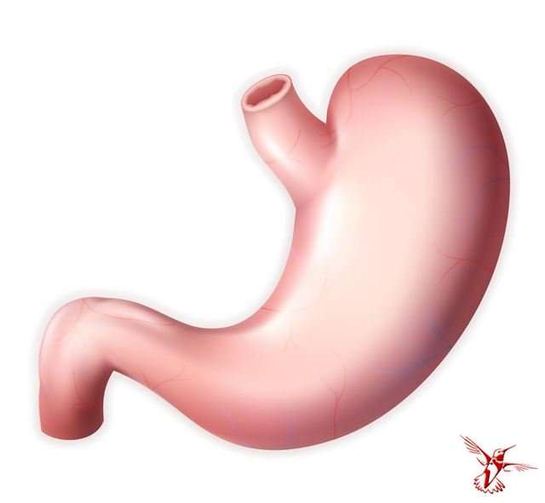
Желудок
Желудок — полый мышечный орган, расположенный в левом подреберье. Желудок является резервуаром для проглоченной пищи, а также осуществляет химическое переваривание этой пищи. Объём пустого желудка составляет около 500 мл. После принятия пищи он обычно растягивается до одного литра, но может увеличиться и до четырёх. Кроме того, осуществляет секрецию биологически активных веществ и выполняет функцию всасывания.

Slide 6
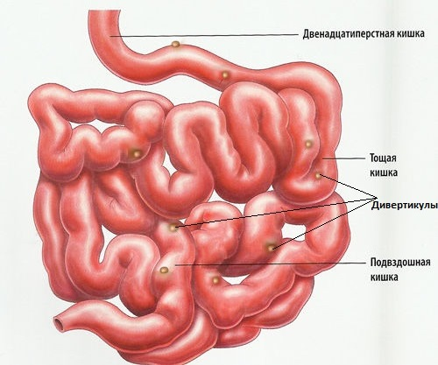
Тонкая кишка
Тонкая кишка — отдел пищеварительного тракта человека, расположенный между желудком и толстой кишкой. В тонкой кишке в основном и происходит процесс пищеварения: в тонкой кишке вырабатываются ферменты, которые совместно с ферментами, вырабатываемыми поджелудочной железой и желчным пузырем, способствуют расщеплению пищи на отдельные компоненты. Диаметр тонкой кишки неравномерен: в проксимальном её отделе он равен 4—6 см, в дистальном — 2,5—3 см.

Slide 7
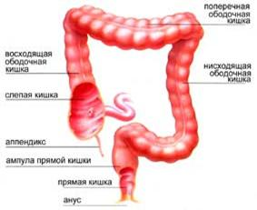
Толстая кишка
Толстая кишка — нижняя, конечная часть пищеварительного тракта, а именно нижняя часть кишечника, в которой происходит в основном всасывание воды и формирование из пищевой кашицы (химуса) оформленного кала. Внутренность толстой кишки выстлана слизистой оболочкой, облегчающей продвижение кала и предохраняющей стенки кишки от вредного воздействия пищеварительных ферментов и механических повреждений.

Slide 8
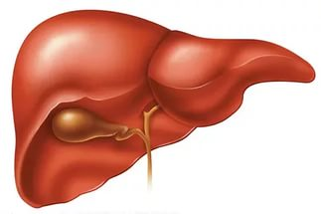
Пе́чень
Пе́чень — жизненно важный непарный внутренний орган, расположенный в брюшной полости под правым куполом диафрагмы и выполняющий множество различных физиологических функций. Клетки печени образуют так называемые печёночные балки, которые получают кровоснабжение из двух систем: артериальной, так и воротной вены.Кровь из печёночных балок оттекает в систему нижней полой вены. Там же начинаются желчевыводящие пути, отводящие желчь из печёночных балок в желчный пузырь и двенадцатиперстную кишку. Желчь совместно с панкреатическими ферментами участвует в пищеварении.

Slide 9
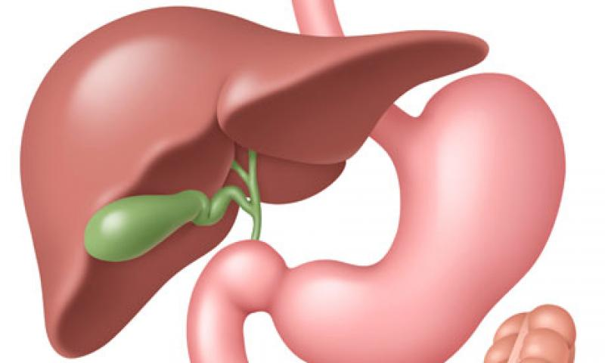
Желчный пузырь
Жёлчный пузырь представляет собой мешкообразный резервуар для вырабатываемой в печени жёлчи; он имеет удлинённую форму с одним широким, другим узким концом. Длина жёлчного пузыря колеблется от 8 до 14 см, ширина — от 3 до 5 см, ёмкость его достигает 40—70 см³. Он имеет тёмно-зелёную окраску и относительно тонкую стенку. У человека находится в правой продольной борозде, на нижней поверхности печени. Через слияние этих двух протоков образуется общий жёлчный проток, объединяющийся затем с главным протоком поджелудочной железы и, через сфинктер Одди, открывающийся в двенадцатиперстную кишку в фатеровом сосочке.

Slide 10
Функции
Моторно-механическая (измельчение, передвижение, выделение пищи)
Секреторная (выработка ферментов, пищеварительных соков, слюны и жёлчи)
Всасывающая (всасывание белков, жиров, углеводов, витаминов, минеральных веществ и воды)
Выделительная (выведение непереваренных остатков пищи, избытка некоторых ионов, солей тяжёлых металлов)

Slide 11
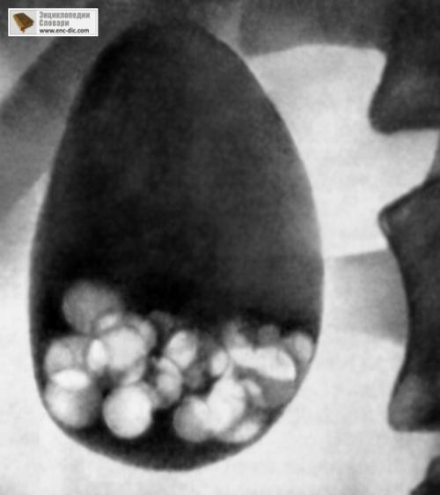
Жёлчнокаменная болезнь
Образование камней (конкрементов) в жёлчном пузыре, жёлчных протоках. Камни в жёлчном пузыре приводят к развитию холецистита. При неосложнённом течении заболевания применяются консервативные методы терапии. Если при помощи РХПГ с ЭПСТ не получается извлечь конкремент из жёлчного протока, то показано оперативное лечение. Различают холестериновые, пигментные, известковые и смешанные камни. Конкременты, состоящие из одного компонента, относительно редки. Подавляющее число камней имеют смешанный состав с преобладанием холестерина. Жёлчные камни формируются из основных элементов жёлчи.

Slide 12
СПАСИБО ЗА ВНИМАНИЕ!!

